Slide 1
СТАРШАЯ ШКОЛА
10-11 КЛАСС
Валентина Вячеславовна Ошмарина
Заместитель директора по УВР
valya81@mail.ru
89223861616

Slide 2
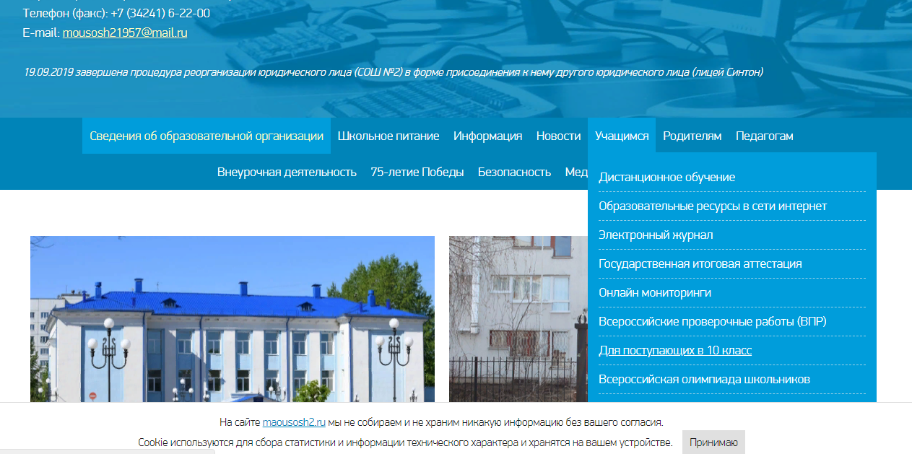
http://maousosh2.ru/uchaschimsya/dlya-starsheklassnikov-10-11-klassy/

Slide 3
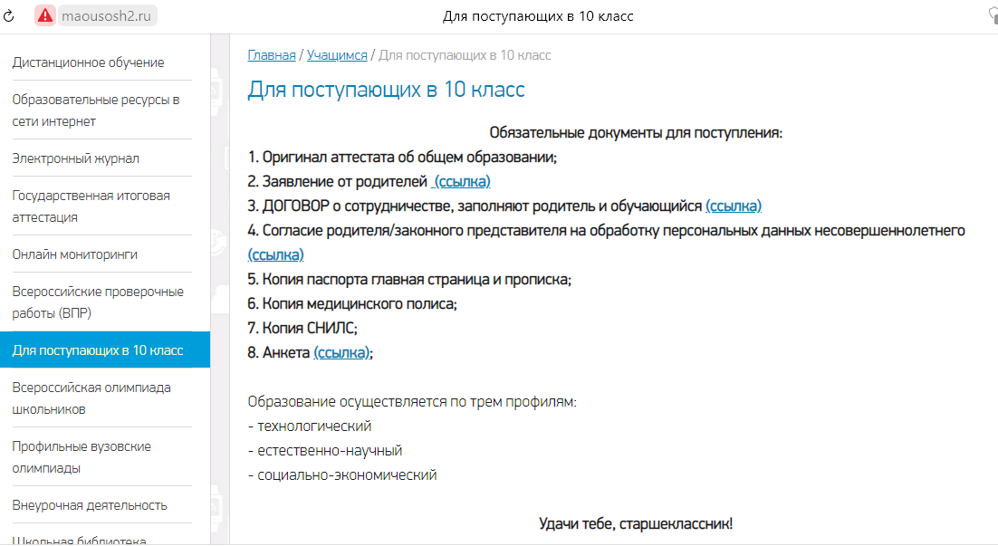

Slide 4

Зачем мне это надо…?
Я не выбрал, я буду думать…
Я пришел в 10 класс, чтобы найти себя и свой профиль….
Я пока не знаю, разве нельзя просто отсидеться в 10-11 классе…?
А как я должен узнать, кем я хочу быть…?
Еще рано точно знать, куда поступать…

Slide 5
Условия поступления:
Собеседование в июне с предметной комиссией
Входная диагностическая работа (распределение по профилям)

Slide 6
Профили обучения ФГОС старшей школы
Технологический
Естественно-научный
Социально-экономический
Гуманитарный (не реализуется)
Универсальный (не реализуется)

Slide 7
Основные документы старшеклассника
Индивидуальная образовательная программа или ИОП
Индивидуальный учебный план или ИУП (трёхстороннее соглашение)

Slide 8
ИОП на 10-11 класс
Индивидуальная образовательная история
Достижения
Интересы
Цель
Образовательный маршрут, основной и запасной путь поступления
Шаги по достижению цели (зачетные сессии, элективы, курсы внеурочной деятельности, конкурсы, вузовские профильные олимпиады, программы абитуриентов, онлайн образование, и др.)
Образовательные сессии
Индивидуальный проект
Профессиональные пробы и практики
Индивидуальный учебный план
Промежуточные итоги обучения (рефлексивные сессии)
Сопровождение тьютора

Slide 9
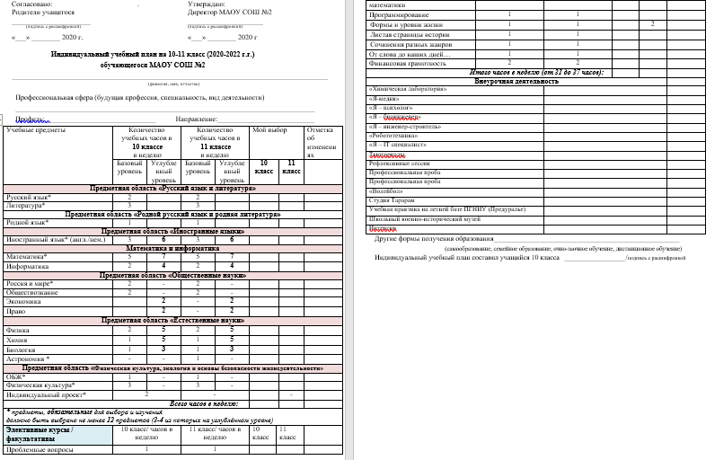
Индивидуальный учебный план

Slide 10
Положение об ИУП старшеклассника
Обязательные предметы: русский язык, родной русский язык, литература, математика, иностранный язык, история (Россия в мире), физическая культура, ОБЖ, астрономия (11 класс), индивидуальный проект
всего12 предметов, из них 3-4 предмета на углубленном уровне (37 часов в неделю)
Можно поменять профиль 1 раз в середине 10 класса (конец декабря, начало января – рефлексивная сессия)
Условия – самостоятельно освоить пройденный материал и сдать преподавателю профильного предмета

Slide 11
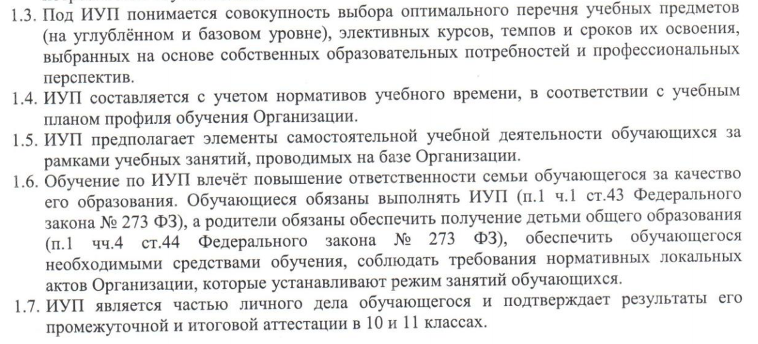
Положение об ИУП старшеклассника

Slide 12
Профиль | Технологический
Направление | Инженерно-техническое | IT-технологии и программирование | технологическое
Перечень направлений профессионального образования, входящих в профильное направление | Инженер – конструктор Электроэнергетика и электротехника Горно-нефтяное дело Строительство и архитектура Транспорт | IT – специалист Программная инженерия Информатика и вычислительная техника Прикладная математики и информатика Информационные системы и технологии | Биоинформатика
Предметы на углубленном уровне (ЕГЭ для поступления) | математика | математика | математика
 | физика | физика | информатика
 | информатика | информатика | биология
 |  | английский язык
Элективы | Проблемные вопросы математики | Проблемные вопросы математики Программирование | Проблемные вопросы математики Программирование
Курсы внеурочной деятельности | Инженерная графика 3D моделирование | Инженерная графика Робототехника IT английский 3D моделирование | Робототехника
 | Индивидуальный проект

Slide 13
 | Профиль | Естественно-научный
 | Направление | Медико -фармацевтическое | Биоинженерия | Химико -технологическое |  | Психолого -логопедическое |  | Технологическое
 | Перечень направлений профессионального образования, входящих в профильное направление | Медицина Микробиология Фармацевтика Пищевая промышленность Зоотехния и ветеринария | Биоинженерия | Фундаментальная и прикладная химия Химическая технология Нефтегазовое дело Химия и технология полимеров и композиционных материалов |  | Логопедия и дефектология Психология Клиническая психология Биология |  | Сестринское дело Фармация Стоматология Акушерство Тренер Адаптивная физкультура Спортивный менеджмент
 | Предметы на углубленном уровне (ЕГЭ для поступления) | Биология | Биология | Химия |  | Биология |  | Биология
 |  | Химия | Информатика | Математика |  | Математика |  | Математика
 |  | Математика | Математика | Физика |  | Обществознание (экономика и право) |  | Обществознание (экономика и право)
Элективы |  | Формы и уровни жизни Проблемные вопросы химии Проблемные вопросы математики Программирование Финансовая грамотность
Курсы внеурочной деятельности |  | Я - медик | Робототехника |  | Химическая лаборатория |  | Я - психолог |  | Я - тренер
 |  | Индивидуальный проект

Slide 14
 | Профиль | Социально-экономический
 | направление | экономическое 1 | экономическое 2 | технологическое
 | Перечень направлений профессионального образования, входящих в профильное направление | Экономика Экономическая безопасность Менеджмент Управление персоналом Государственное муниципальное управление Сервис Социология Бизнес информатика | Реклама и связи с общественностью Гостиничное дело Таможенное дело Правовое обеспечение национальной безопасности | Банковское дело Издательское дело Секретарь Экономика и бухгалтерский учет Маркетинг Туризм Реклама
 | Предметы на углубленном уровне (ЕГЭ для поступления) | Математика | Математика | Математика
 |  | Обществознание (экономика и право) | Обществознание (экономика и право) | Обществознание (экономика и право)
 |  |  | Иностранный язык
Элективы |  | Проблемные вопросы математики Финансовая грамотность
Курсы внеурочной деятельности |  | Менеджмент управления Бизнес проект
 |  | Индивидуальный проект

Slide 15
Важно быть готовым к обучению в старшей школе!
умение самостоятельно определять цели деятельности и составлять планы деятельности; самостоятельно осуществлять, контролировать и корректировать деятельность; использовать все возможные ресурсы для достижения поставленных целей и реализации планов деятельности; выбирать успешные стратегии в различных ситуациях;
умение продуктивно общаться и взаимодействовать в процессе совместной деятельности, учитывать позиции других участников деятельности, эффективно разрешать конфликты;
владение навыками познавательной, учебно-исследовательской и проектной деятельности, навыками разрешения проблем; способность и готовность к самостоятельному поиску методов решения практических задач, применению различных методов познания;
готовность и способность к самостоятельной информационно-познавательной деятельности, владение навыками получения необходимой информации из словарей разных типов, умение ориентироваться в различных источниках информации, критически оценивать и интерпретировать информацию, получаемую из различных источников;
умение использовать средства информационных и коммуникационных технологий (далее - ИКТ) в решении когнитивных, коммуникативных и организационных задач с соблюдением требований эргономики, техники безопасности, гигиены, ресурсосбережения, правовых и этических норм, норм информационной безопасности;
умение определять назначение и функции различных социальных институтов;
умение самостоятельно оценивать и принимать решения, определяющие стратегию поведения, с учетом гражданских и нравственных ценностей;
владение языковыми средствами - умение ясно, логично и точно излагать свою точку зрения, использовать адекватные языковые средства;
владение навыками познавательной рефлексии как осознания совершаемых действий и мыслительных процессов, их результатов и оснований, границ своего знания и незнания, новых познавательных задач и средств их достижения.

Slide 16
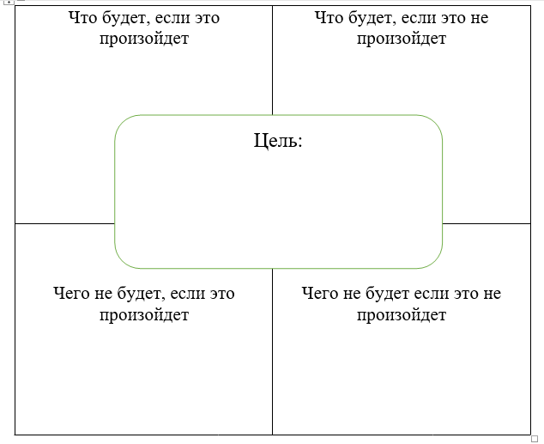
Квадрат Декарта

